Slide 1
RISC-V
Single_Cycle_core
박호윤

Slide 2

목차
table of contents
1
프로젝트 개요
2
구현 및 검증
3
미래개선사항
4
소감

Slide 3
1
프로젝트 개요

Slide 4



프로젝트 관리: GIT
시뮬레이션 및 회로 합성: VIVADO

Slide 5
CPU는 어떻게 코드를 이해하는가

Slide 6
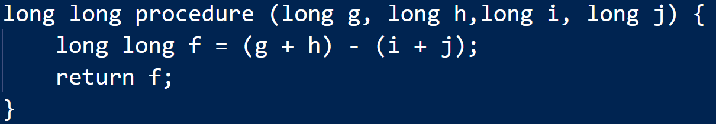
CPU는 어떻게 코드를 이해하는가
C언어와 같은 상위언어는 CPU가 이해할 수 없음.
또한 상위언어에 구현된 기능을 모두 구현하기엔 한계가 있음.
인간의 연산을 모방할 다른 방법이 필요.

Slide 7
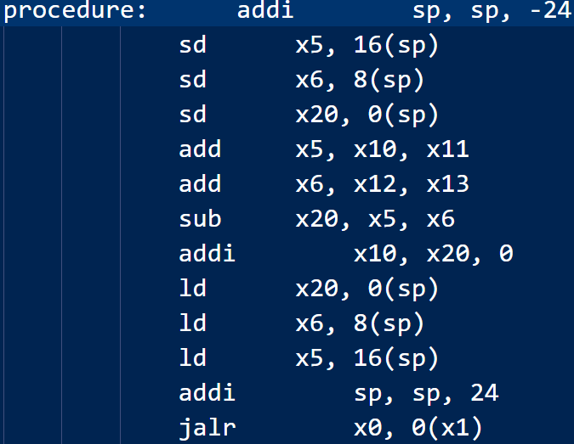

CPU는 어떻게 코드를 이해하는가
컴파일러: CPU가 수행 할 수 없는 기능으로
작성된 상위 언어코드를 CPU가 수행 할 수
있는 로직들로 구성된 등가 코드로 변환
어셈블러: CPU가 수행할 수 있는 동작
으로 구성된 어셈블리어를 CPU가 동작
할 수 있게 2진수 제어신호로 변환

Slide 8
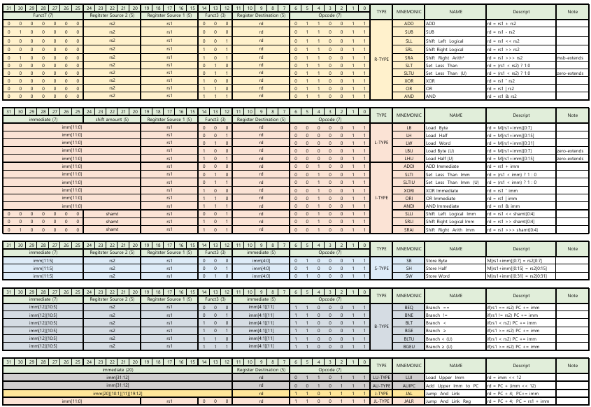
RISC - V
UC버클리에서 개발중인 오픈소스CPU아키텍처
ARM에 비해 단순한 구조
– 저전력 고효율

Slide 9
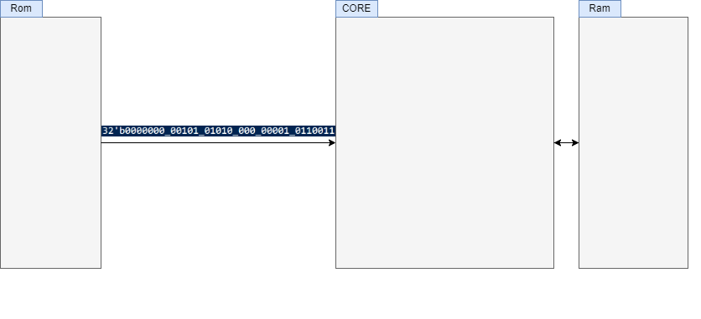
Singel Cycle RISC - V

Slide 10
타입별 동작 설명

Slide 11
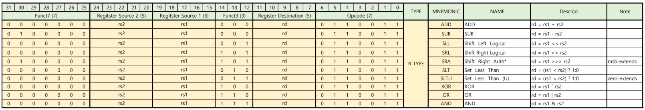
R-Type
R타입 레지스터에 연산된 값을 저장함. 연산을 위해 사용

Slide 12
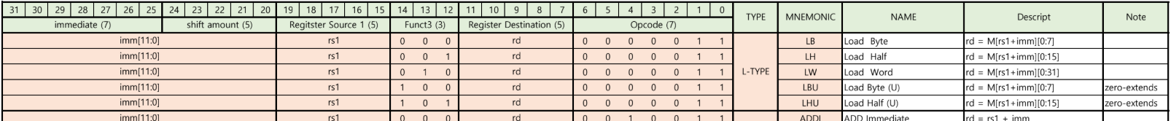
S,L-Type
램에 접근, 램 데이터를 읽고 쓰기 위해 사용

Slide 13
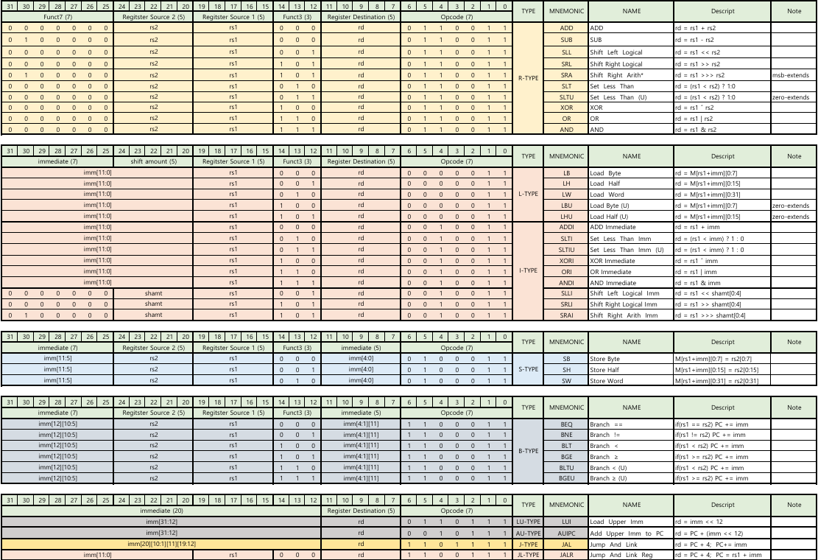
I-Type
레지스터에 없는 값(imm)을 연산 해야 할 때 사용

Slide 14

B-Type
조건에 따라 되돌아가거나 분기하기 위해 사용한다
U-Type, J-Type
AU, LU Type: 12비트가 넘어서 instCode로 표현할 수 없고, 레지스터에 없는 값을 써야 할 때 사용
J,JL Type: insRom 다음위치를 저장하고 다른위치로 이동하기 위해 사용(예시: 함수호출, 함수리턴)

Slide 15
2
구현 및 검증

Slide 16
구현

Slide 17
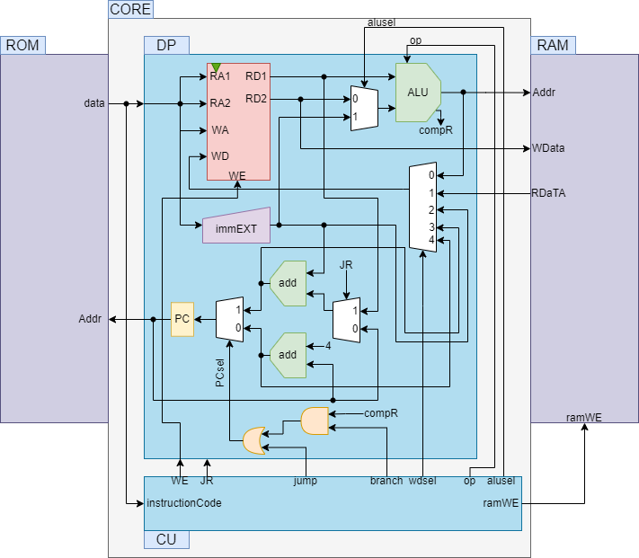
RISC-V

Slide 18
회로 검증

Slide 19
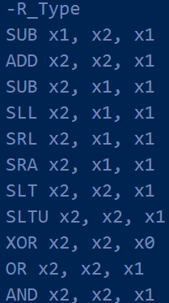
R_Type
동작 검증
$display("%s + %d + %d = %d", tp, alu1, alu2, wdata);

Slide 20
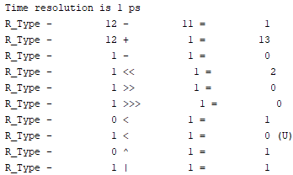
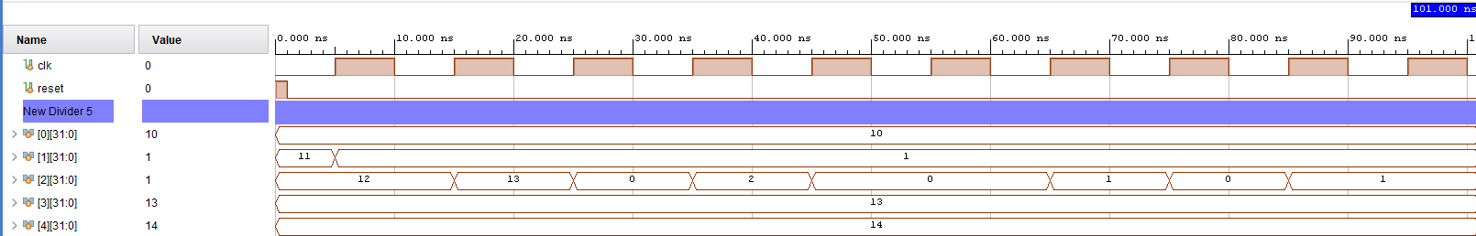
R_Type

Slide 21
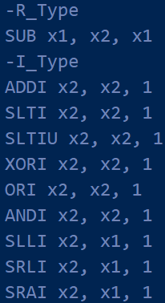
I_Type
동작 검증
$display("%s + %d + %d = %d", tp, alu1, alu2, wdata);

Slide 22
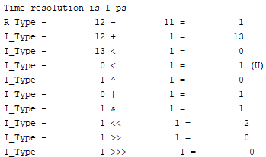
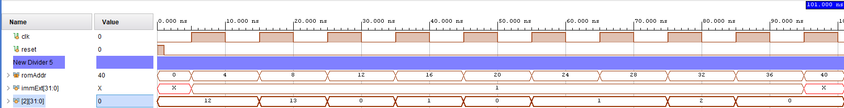
I_Type

Slide 23
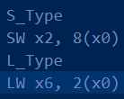
S, L_Type
동작 검증
$display("S_Type - %d, %d", alucal, rs2);
$display("L_Type - %d, %d", wdata, u_MCU.u_ram.mem[alucal/4]);

Slide 24

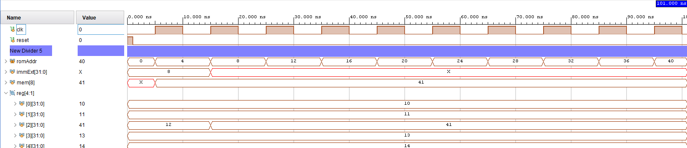
S, L_Type

Slide 25
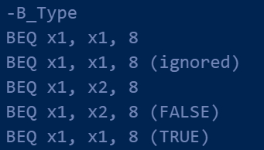
B_Type
동작 검증
$display("B_Type - %d, %d, %d", pc, pcImm, romAddr>>2);

Slide 26
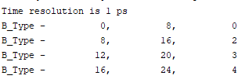
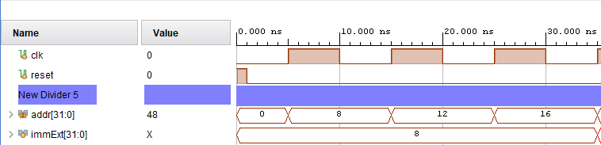
B_Type

Slide 27
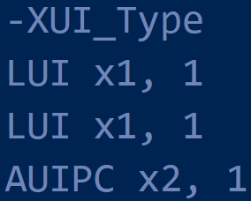
AU, LU_Type
동작 검증
$display("LU_Type - %d, %d", wdata, imm);
$display("AU_Type - %d, %d", wdata, pcImm);

Slide 28

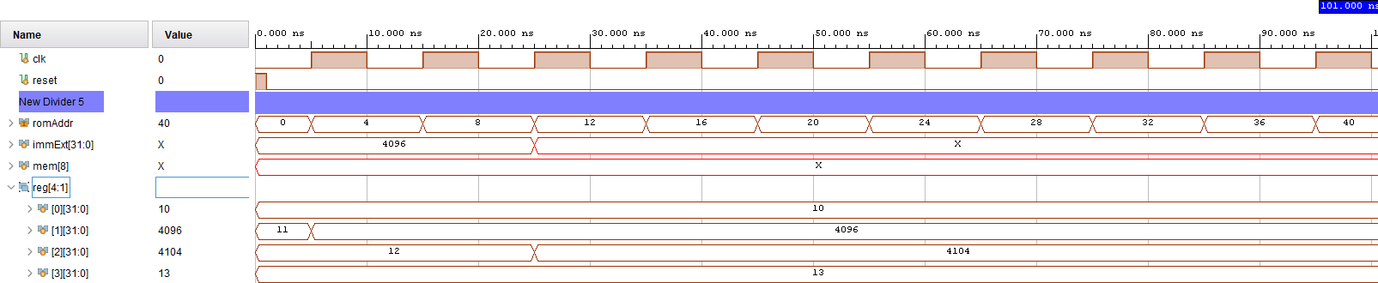
AU, LU_Type

Slide 29
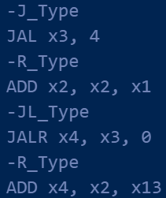
J, JL_Type
동작 검증
$display("J_Type - %d, %d, %d", wdata, pc4, pcImm);
$display("JL_Type - %d, %d, %d", wdata, pc4, pcR1);

Slide 30
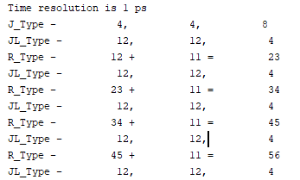
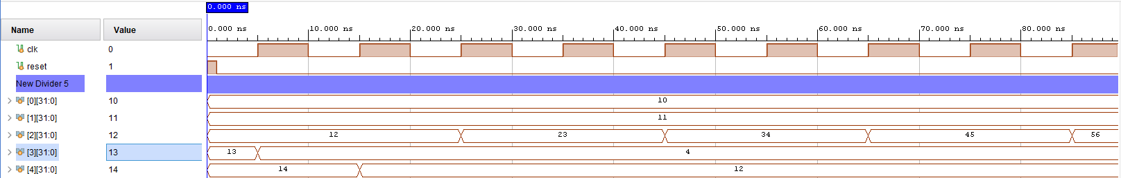
J, JL_Type

Slide 31
RISC-V

Slide 32
CPU는 어떻게 코드를 이해하고 동작하는가

Slide 33
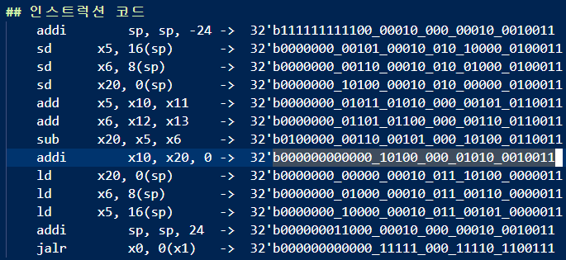
RISC-V

Slide 34
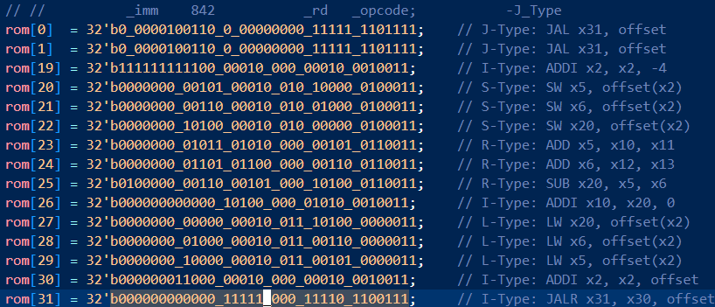
RISC-V

Slide 35
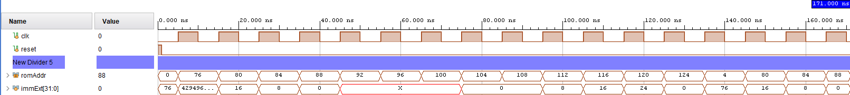
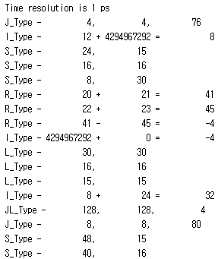
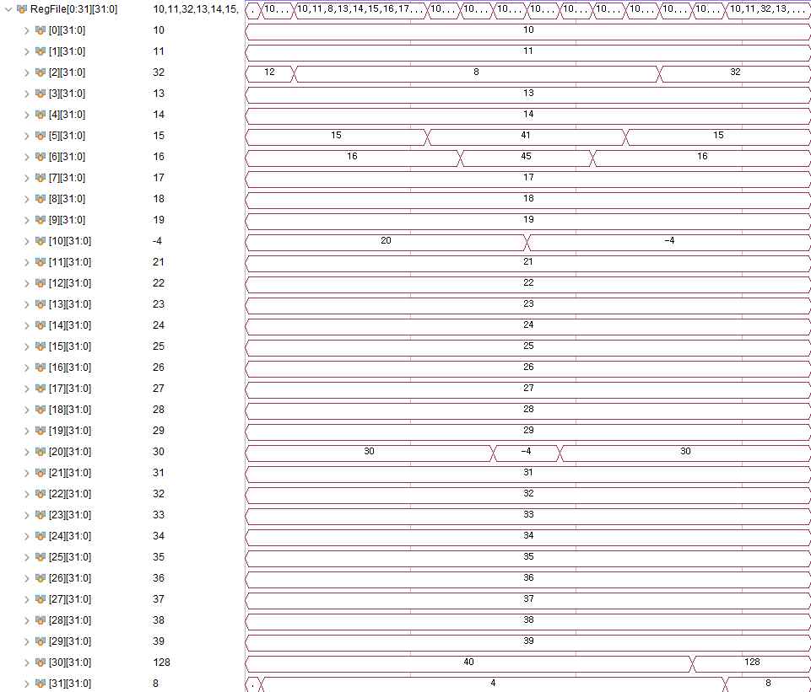
RISC-V

Slide 36
3
미래 개선사항

Slide 37
문제인식

Slide 38
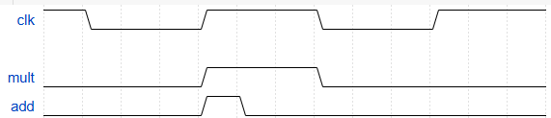
가정) 곱셈기를 추가 할 경우?
1. 곱셈기는 가산기와 달리 연산이 비교적 오래걸림.
2. Single Cycle Core의 경우 한 한연산에 한클럭을 사용
3. 클럭 주기는 가장 오래걸리는 연산을 기준으로 설정됨
=> 수박을 담기 위해 키위나 사과를 10리터 상자에 넣는꼴

Slide 39
해결방안

Slide 40
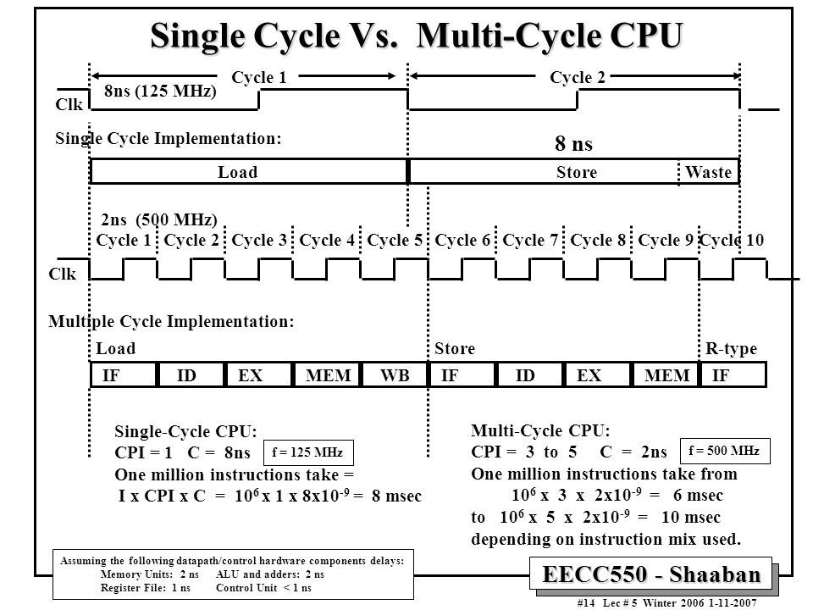
Multi Cycle Core
복잡한 연산을 한번의 클럭에 하지 않고
stage별로 나눠 여러클 럭에 걸쳐 명령어를
처리, 곱셈같은 연산도 짧은 연산의 뭉치로 계산
워스트케이스 CPI는 늘어나나 평균 Inst처리속도가 빨라진다.
MULT X2 X1(3) IMM(5)
ADD X2 X1 IMM(3)
ADD X2 X1 IMM(3)
ADD X2 X1 IMM(3)
ADD X2 X1 IMM(3)
ADD X2 X1 IMM(3)
CPI : clk per Instuction

Slide 41
4
소감

Slide 42
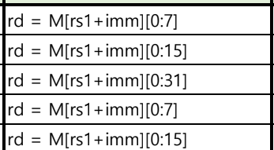
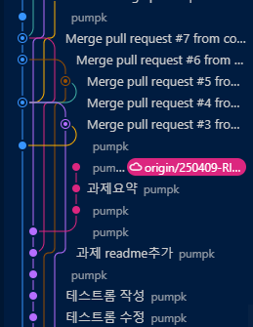
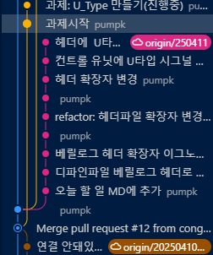
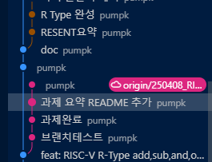
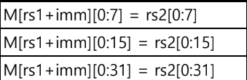

소감
CPU의 동작 과정을 회로로써 시각화 하는 과정을 통해 컴퓨터구조의 이해도가 늘었다.
한 타입을 구현 하고 난 뒤 다른 타입을 구현할 때 비슷한 동작이 있으나 구현 방식에 따라 재사용이 불가능한 경우가 종종 생김
=> 효율적인 설계를 위해서는 전체 구조적 특성을 파악할 필요성을 느낌.

Slide 43
PROJECT
GITHUB LINK
my RISC-V ← Click / Ctrl Click
https://github.com/cong2738/my_RISC-V

Slide 44
감사합니다

